Slide 1




ANEEL e Instituto ABRADEE criam Sistema de Inteligência Analítica na AWS.
COMO O SETOR ELÉTRICO GANHOU INTELIGÊNCIA ANALÍTICA
A ANEEL é a autarquia federal responsável por regular e fiscalizar o setor elétrico no Brasil. O Instituto ABRADEE de Energia atua na promoção de estudos e projetos voltados ao desenvolvimento do setor. Juntos, criaram o Sistema de Inteligência Analítica do Setor Elétrico.
QUANDO DADOS REGULATÓRIOS EXIGEM AGILIDADE
O projeto exigia mobilização rápida de toda a infraestrutura para ambientes de Homologação e Produção. Por envolver órgãos reguladores e dados sensíveis do setor elétrico, a solução precisava garantir agilidade, segurança e isolamento.
Escalabilidade para suportar o crescimento do volume de dados analíticos e confiabilidade com alta disponibilidade eram requisitos fundamentais.
PARCERIA DATARAIN: INFRAESTRUTURA REGULATÓRIA
Com o desafio de criar uma plataforma analítica para o setor elétrico brasileiro, a proposta era clara: provisionar infraestrutura segura e escalável na AWS dentro do cronograma institucional.
Você sabia?
A estratégia apostou em três pilares:
Provisionamento rápido de ambientes de Homologação e Produção
Amazon EC2, EBS e S3 para processamento e armazenamento analítico
VPC para isolamento de rede e controle de acesso
O Sistema de Inteligência Analítica consolida, processa e disponibiliza dados estratégicos sobre o mercado de energia no Brasil. A cooperação inédita entre ANEEL e Instituto ABRADEE representa um marco na transparência do setor elétrico.

Slide 2
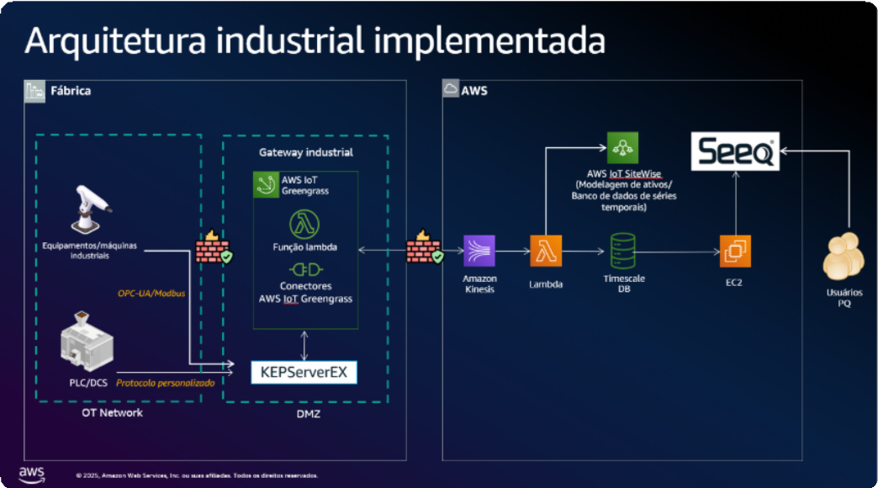
INTELIGÊNCIA ANALÍTICA NA NUVEM
Amazon EC2 para processamento analítico, EBS para armazenamento de alta performance, S3 para datasets e backups, Route 53 para DNS e VPC para isolamento de rede.
Serviços agregados incluem setup, consultoria em arquitetura de nuvem, gerenciamento de ambiente e operação DevOps contínua.
RESULTADOS NA PRÁTICA: ENTREGA NO PRAZO
Ambientes de Homologação e Produção entregues dentro do prazo estipulado. Infraestrutura escalável preparada para o crescimento do volume de dados do setor elétrico.
Operação estável e segura atendendo aos requisitos regulatórios da ANEEL. Redução da complexidade operacional com serviços gerenciados da AWS.

Slide 3
PARCERIA QUE FAZ A DIFERENÇA
"A dataRain se destacou pela proximidade e colaboração com nosso time, garantindo transferência de conhecimento e autonomia para operar a nova infraestrutura com confiança."
- Setor Eletrico
ENERGIA E DADOS
O Sistema de Inteligência Analítica representa um avanço na transparência e eficiência do setor elétrico brasileiro. A plataforma permite análises estratégicas sobre o mercado de energia.
A parceria com a dataRain garantiu entrega dentro do prazo com infraestrutura segura e escalável, atendendo aos requisitos regulatórios de ambas as instituições.

